Slide 1
Cơ sở trí tuệ nhân tạo
Chương 2 – Phần II
Các chiến lược tìm kiếm
Khoa CNTT - Huflit

Slide 2
Nội dung
Phần II
Tìm kiếm chiều sâu trước & Tìm kiếm chiều rộng trước
Tìm kiếm leo đồi
Tìm kiếm tốt nhất trước (best first search)
Một số thuật giải cơ bản

Slide 3
Không gian trạng thái - KGTT
Một KGTT (state space) là 1 bộ [N, A, S, GD] trong đó:
N (node): các nút/ trạng thái của đồ thị
A (arc): các cung/ các liên kết giữa các nút
S (start state): chứa trạng thái ban đầu của bài toán
GD (Goal Description): chứa các trạng thái đích của bài toán
→ Đường đi của lời giải (solution path) là một con đường đi qua đồ thị này từ một nút thuộc S đến một nút thuộc GD

Slide 4
Chiến lược tìm kiếm KGTT
Tìm Kiếm hướng từ dữ liệu (Data-driven Search)
Suy diễn tiến (forward chaining)
Tìm Kiếm hướng từ mục tiêu (Goal-driven Search)
Suy diễn lùi (backward chaining)

Slide 5
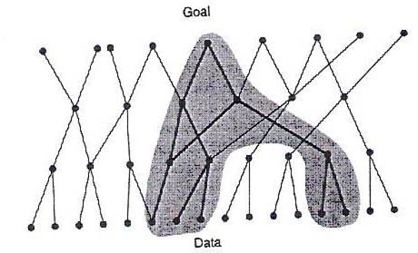
Tìm kiếm hướng từ dữ liệu
Việc tìm kiếm đi từ dữ liệu đến mục tiêu.
Thích hợp khi:
Tất cả/ một phần dữ liệu được cho từ đầu.
Có nhiều mục tiêu, nhưng chỉ có một số ít các phép toán có thể áp dụng cho một trạng thái bài toán.
Rất khó đưa ra một mục tiêu/ giả thuyết ngay lúc đầu.

Slide 6
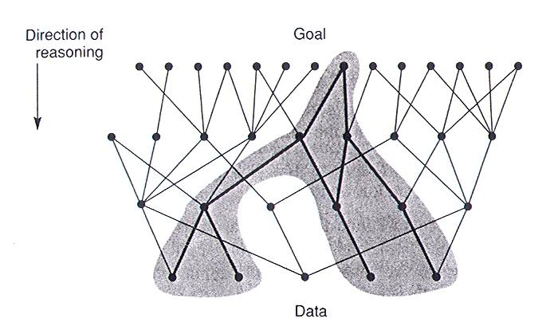
Tìm kiếm hướng từ mục tiêu
Việc tìm kiếm đi từ mục tiêu trở về dữ liệu.
Thích hợp khi:
Có thể đưa ra mục tiêu/ giả thuyết ngay lúc đầu
Có nhiều phép toán có thể áp dụng trên 1 trạng thái của bài toán => sự bùng nổ số lượng các trạng thái.
Các dữ liệu của bài toán không được cho trước, nhưng hệ thống phải đạt được trong quá trình tìm kiếm.

Slide 7
Phương pháp Tìm Kiếm trên đồ thị KGTT
Tìm kiếm chiều rộng trước (breath-first search)
Tìm kiếm chiều sâu trước (depth-first search)
Tìm Kiếm chiều sâu trước bằng cách đào sâu nhiều lần (depth-first search with iterative deepening)

Slide 8
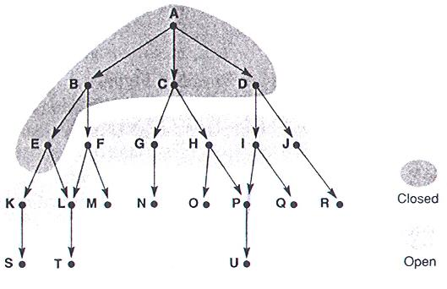
Tìm kiếm chiều rộng trước
Khởi tạo Open = [A];
Closed = []
2. Open = [B,C,D]
Closed = [A]
3. Open = [C,D,E,F]
Closed = [B,A]
Open = [D,E,F,G,H];
Closed = [C,B,A]
Open = [E,F,G,H,I,J];
Closed = [D,C,B,A]
Open = [F,G,H,I,J,K,L];
Closed = [E,D,C,B,A]
Open = [G,H,I,J,K,L,M];
Closed = [F,E,D,C,B,A]
…
Notes:
Vết dầu loang

Slide 9
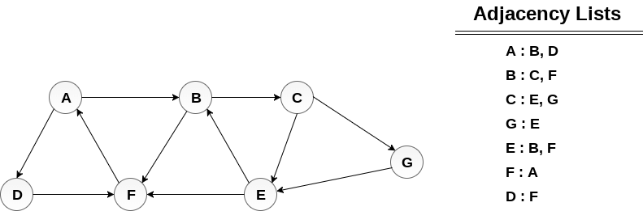
Thí dụ
Consider the graph G shown in the following image, calculate the minimum path p from node A to node E. Given that each edge has a length of 1.

Slide 10
Bài tập 4
Xây dựng cấu trúc dữ liệu để biểu diễn dữ liệu đầu vào
Tổ chức dữ liệu nhằm xử lý minh hoạ quá trình duyệt theo chiều rộng, gồm tập: Open và Closed

Slide 11
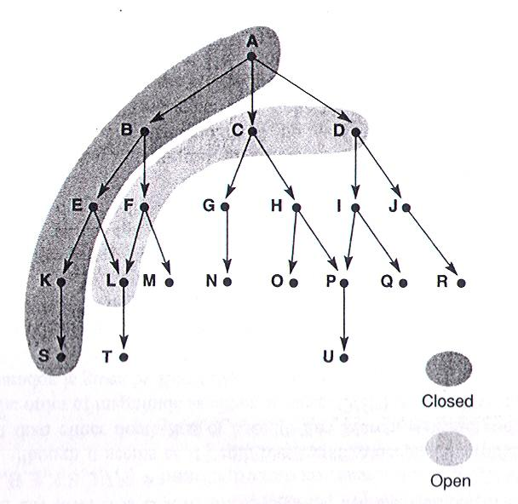

Tìm kiếm chiều sâu trước
Khởi tạo: Open = [A];
Closed = []
Open = [B,C,D];
Closed = [A]
Open = [E,F,C,D];
Closed = [B,A]
Open = [K,L,F,C,D];
Closed = [E,B,A]
Open = [S,L,F,C,D];
Closed = [K,E,B,A]
6. Open = [L,F,C,D];
Closed = [S,K,E,B,A]
7. Open = [T,F,C,D];
Closed = [L,S,K,E,B,A]
8. Open = [F,C,D];
Closed = [T,L,S,K,E,B,A]
…

Slide 12
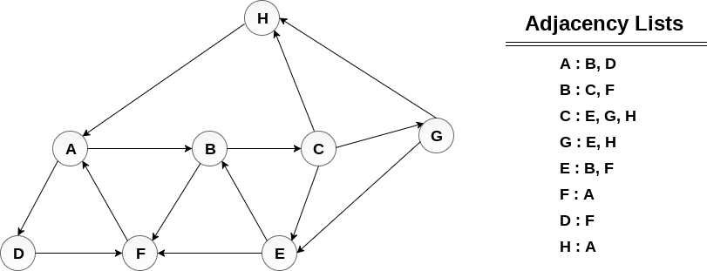
Tìm kiếm chiều sâu trước
Consider the graph G along with its adjacency list, given in the figure below. Calculate the order to print all the nodes of the graph starting from node H, by using depth first search (DFS) algorithm.

Slide 13
Bài tập 5
Xây dựng cấu trúc dữ liệu để biểu diễn dữ liệu đầu vào
Tổ chức dữ liệu nhằm xử lý minh hoạ quá trình duyệt theo chiều sâu, gồm tập: Open và Closed

Slide 14
Tìm kiếm chiều sâu trước hay chiều rộng trước?
Có cần thiết tìm một đường đi ngắn nhất đến mục tiêu hay không?
Sự phân nhánh của không gian trạng thái?
Tài nguyên về không gian & thời gian sẵn có?
Khoảng cách trung bình của đường dẫn đến trạng thái mục tiêu?
Yêu cầu đưa ra tất cả các lời giải/chỉ là lời giải tìm được đầu tiên?
Tham khảo thêm: https://techdifferences.com/difference-between-bfs-and-dfs.html

Slide 15
Tìm kiếm chiều sâu bằng cách đào sâu nhiều lần
Độ sâu giới hạn (depth bound): giải thuật TK sâu sẽ quay lui khi trạng thái đang xét đạt đến độ sâu giới hạn đã định
TK chiều sâu bằng cách đào sâu nhiều lần: TK sâu với độ sâu giới hạn là 1, nếu thất bại, nó sẽ lặp lại GT TK chiều sâu với độ sâu là 2,… GT tiếp tục cho đến khi tìm được mục tiêu, mỗi lần lặp lại tăng độ sâu lên 1
GT này có độ phức tạp về thời gian cùng bậc với TK Rộng và TK Sâu

Slide 16
Tìm kiếm leo đồi
Giải thuật:
Mở rộng trạng thái hiện tại và đánh giá các trạng thái con của nó bằng hàm đánh giá heuristic
Con “tốt nhất” sẽ được chọn để đi tiếp
Giới hạn:
Giải thuật có khuynh hướng bị sa lầy ở những cực đại cục bộ:
Lời giải tìm được không tối ưu
Không tìm được lời giải mặc dù có tồn tại lời giải
Giải thuật có thể gặp vòng lặp vô hạn do không lưu giữ thông tin về các trạng thái đã duyệt
Notes:
Nguyên lý hướng đích. Leo đồi: giống TK sâu nhưng không quay lui. Hàm Heuriistic: ước lượng khả năng hương đến lời giải

Slide 17
Tìm kiếm leo đồi
1. Khởi tạo ngăn xếp S chỉ chứa trạng thái đầu;
2. Lặp
2.1 If S rỗng then
{thông báo thất bại; stop};
2.2 Lấy trạng thái u ở đầu ngăn xếp S;
2.3 If u là trạng thái kết thúc then
{thông báo thành công; stop};
2.4 For mỗi trạng thái v kề u do
đặt v vào danh sách L;
2.5 Sắp xếp L theo thứ tự: trạng thái tốt nhất ở đầu danh sách;
2.6 Chuyển danh sách L vào ngăn xếp S;
Notes:
Tốt nhất? Vd: Ngắn nhất

Slide 18
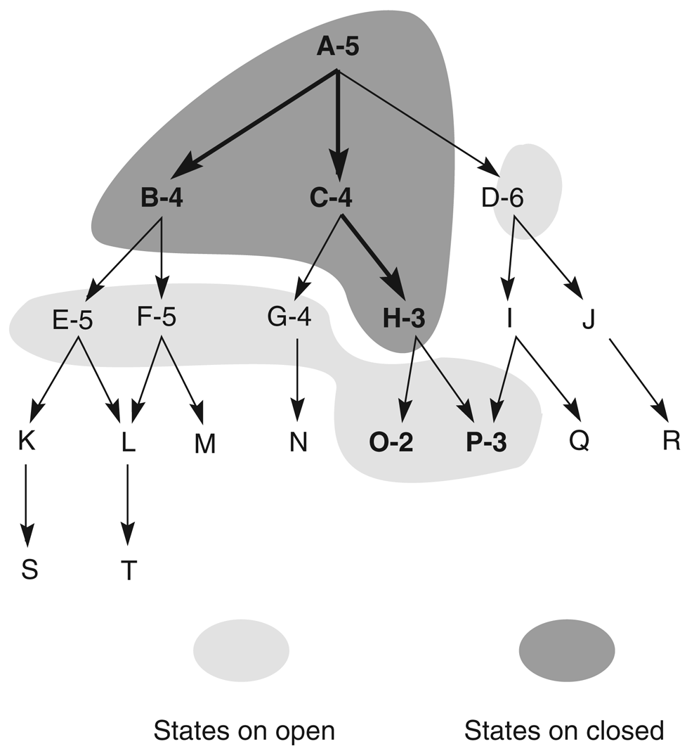
Tìm kiếm leo đồi
1. Khởi tạo Open = [A5]; Closed = []
2. Đánh giá A5:
Open = [B4,C4,D6];
Closed = [A5]
3. Đánh giá B4:
Open = [C4,E5,F5,D6];
Closed = [B4,A5]
4. Đánh giá C4:
Open = [H3,G4,E5,F5,D6];
Closed = [C4,B4,A5]
5. Đánh giá H3:
Open = [O2,P3,G4,E5,F5,D6];
Closed = [H3,C4,B4,A5]
6. Đánh giá O2: Open = [P3,G4,E5,F5,D6]; Closed = [O2,H3,C4,B4,A5]
7. Đánh giá P3: tìm được lời giải!

Slide 19
Tìm kiếm tốt nhất trước (Best-First Search)
Tìm kiếm chiều sâu: không quan tâm đến sự mở rộng của tất cả các nhánh.
Tìm kiếm chiều rộng: không bị rơi vào các nhánh cụt.
Tìm kiếm tốt nhất trước: kết hợp tìm kiếm chiều sâu + tìm kiếm chiều rộng
→ Mở rộng cây theo các nút có nhiều tiềm năng chứa trạng thái đích hơn các nút khác.

Slide 20
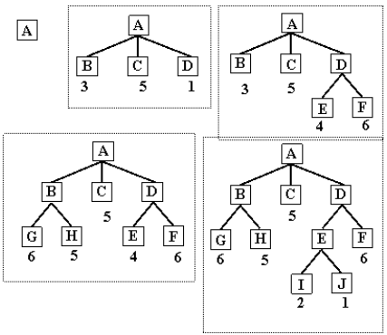
Tìm kiếm Best First Search - Ví dụ
Notes:
Khác với tìm kiếm leo đồi ntn? Leo đồi: Khả năng cao nhất trong số các trạng thái kế tiếp có thể đến từ trạng thái hiện tại

Slide 21
Thuật giải Best First Search
1. Đặt OPEN chứa trạng thái khởi đầu.
2. Cho đến khi tìm được trạng thái đích hoặc không còn nút nào trong OPEN, thực hiện:
2.1. Chọn trạng thái tốt nhất (Tmax) trong OPEN (và xóa Tmax khỏi OPEN)
2.2. Nếu Tmax là trạng thái kết thúc thì thoát.
2.3. Ngược lại, tạo ra các trạng thái kế tiếp Tk có thể có từ trạng thái Tmax. Đối với mỗi trạng thái kế tiếp Tk thực hiện:
Tính f(Tk);
Thêm Tk vào OPEN
Notes:
BFS đơn giản nhưng ít sử dụng đc ngay => A*

Slide 22
Thuật giải A^{T}
1. Đặt OPEN chứa trạng thái khởi đầu.
2. Cho đến khi tìm được trạng thái đích hoặc không còn nút nào trong OPEN, thực hiện :
2.1. Chọn trạng thái (Tmax) có giá trị g nhỏ nhất trong OPEN (và xóa Tmax khỏi OPEN)
2.2. Nếu Tmax là trạng thái kết thúc thì thoát.
2.3. Ngược lại, tạo ra các trạng thái kế tiếp Tk có thể có từ trạng thái Tmax. Đối với mỗi trạng thái kế tiếp Tk thực hiện :
g(Tk) = g(Tmax) + cost(Tmax, Tk);
Thêm Tk vào OPEN.
Notes:
Thuật giải AT là một phương pháp tìm kiếm theo kiểu BFS với độ tốt của nút là giá trị hàm g – tổng chiều dài con đường đã đi từ trạng thái bắt đầu đến trạng thái hiện tại.
g: chiều dài quãng dường từ trạng thái đầu đén trạng thái hiện tại (chi phí thực sự) AT chỉ là thuật toán, vì sao?

Slide 23
Thuật giải A^{KT} (Algorithm for Knowledgeable Tree Search)
1. Đặt OPEN chứa trạng thái khởi đầu.
2. Cho đến khi tìm được trạng thái đích/ không còn nút nào trong OPEN:
2.1. Chọn trạng thái (Tmax) có giá trị f nhỏ nhất trong OPEN (và xóa Tmax khỏi OPEN)
2.2. Nếu Tmax là trạng thái kết thúc thì thoát.
2.3. Ngược lại, tạo ra các trạng thái kế tiếp Tk có thể có từ trạng thái Tmax. Đối với mỗi trạng thái kế tiếp Tk thực hiện :
g(Tk) = g(Tmax) + cost(Tmax, Tk);
Tính h’(Tk)
f(Tk) = g(Tk) + h’(Tk);
Thêm Tk vào OPEN.
Notes:
Thuật giải AKT mở rộng AT bằng cách sử dụng thêm thông tin ước lượng h’. Độ tốt của một trạng thái f là tổng của hai hàm g và h’.

Slide 24
Thuật giải A*
1. Open:={s}; Close:={};
2. Trong khi (Open khác rỗng )
2.1 Chọn đỉnh p tốt nhất trong Open
2.2 Nếu p là đỉnh kết thúc thì thoát.
2.3 Di chuyển đỉnh p qua Close và tạo danh sách các đỉnh q có nối với p
2.3.1 Nếu q có trong Open:
Nếu (g(q) > g(p) +cost(p,q)) thì
g(q) = g(p) +cost(p,q)
f(q) = g(q) + h(q);
Nút trước của q là p;
2.3.2 Nếu q chưa có trong Open thì
g(q) = g(p) + cost(p,q);
f(q) = g(q) + h(q);
Thêm q vào Open;
Nút trước q là p;
2.3.3 Nếu q có trong Close thì
Nếu (g(q)>g(p)+cost(p,q)) thì
Di chuyển q vào Open;
Nút trước của q là p;
3. Không tìm được.
Phát hiện đường đi mới ngắn hơn
Phát hiện đường đi mới ngắn hơn
Notes:
A* là một phiên bản đặc biệt của AKT áp dụng cho trường hợp đồ thị. Thuật giải A* có sử dụng thêm tập hợp CLOSE để lưu trữ những trường hợp đã được xét đến. A* mở rộng AKT bằng cách bổ sung cách giải quyết trường hợp khi "mở" một nút mà nút này đã có sẵn trong OPEN hoặc CLOSE. Khi xét đến một trạng thái Ti bên cạnh việc lưu trữ 3 giá trị cơ bản g,h’, f’ để phản ánh độ tốt của trạng thái đó, A* còn lưu trữ thêm hai thông số sau :

Slide 25
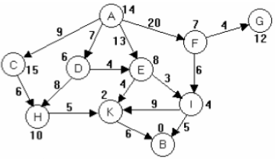
Thuật giải A* - Ví dụ
Cho đồ thị, trạng thái ban đầu A. Tìm đường đi ngắn nhất đến trạng thái đích B
Giá trị tại mỗi đỉnh là giá trị hàm h tương ứng
Giá trị tại mỗi cạnh là độ dài đường đi giữa hai đỉnh

Slide 26
Thuật giải A* - Ví dụ
Đỉnh đã có trong Open
Đỉnh đã có trong Closed
Bước | Open | Chọn p | Closed | Các đỉnh q nối với p
1 | A
2 |  | A | A | C (g_{C}=9, h_{C}=15, f_{C}=24) D (g_{D}=7, h_{D}=6, f_{D}=13) E (g_{E}=13, h_{E}=8, f_{E}=21) F (g_{F}=20, h_{F}=7, f_{F}=27)
A
14
7
F
9
7
C
13
15
D
8
6
E

Slide 27
Thuật giải A* - Ví dụ
Đỉnh đã có trong Open
E có trong Open: Cập nhật g_{E}
Đỉnh đã có trong Closed
Bước | Open | Chọn p | Closed | Các đỉnh q nối với p
3 | D (f=13) E (f=21) C (f=24) F (f=27) | D | A, D | E (g_{E}=g_{D}+kc(D,E)=7+4, h_{E}=8, f_{E}=19) H (g_{H}=g_{D}+kc(D,H)=7+8, h_{H}=10, f_{H}=25)
A
14
7
F
9
7
C
13
15
D
4
8
6
E
8
10
H

Slide 28
Thuật giải A* - Ví dụ
Đỉnh đã có trong Open
Đỉnh đã có trong Closed
Bước | Open | Chọn p | Closed | Các đỉnh q nối với p
4 | E, C, H, F | E | A, D, E | I (g_{I}=g_{E}+kc(E,I)=11+3, h_{I}=4, f_{I}=18) K (g_{K}=g_{E}+kc(E,K)=11+4, h_{K}=2, f_{K}=17)
A
14
7
F
9
7
15
C
8
6
D
4
E
4
3
8
H
K
I
4
10
2

Slide 29
Thuật giải A* - Ví dụ
Đỉnh đã có trong Open
Đỉnh đã có trong Closed
Bước | Open | Chọn p | Closed | Các đỉnh q nối với p
5 | K, I, C, H, F | K | A, D, E, K | B (g_{B}=g_{K}+kc(K,B)=15+6, h_{B}=0, f_{B}=21)
A
14
7
F
9
7
15
C
8
6
D
4
E
4
3
8
H
K
I
4
10
2
6
0
B
Notes:
NẾU CHỌN K

Slide 30
Thuật giải A* - Ví dụ
Đỉnh đã có trong Open
Đỉnh đã có trong Closed
Bước | Open | Chọn p | Closed | Các đỉnh q nối với p
6 | I, B, C, H, F | I | A, D, E, K, I | K (g_{K}<g_{I}+kc(I,K)=14+9)→Giữ K trong Closed B (g_{B}=g_{I}+kc(I,B)=14+5, h_{B}=0, f_{B}=19)
A
14
7
F
9
7
15
C
8
6
D
4
E
4
3
8
H
K
9
I
4
10
2
6
5
B
0
Notes:
NẾU CHỌN I

Slide 31
Thuật giải A* - Ví dụ
Đỉnh đã có trong Open
Đỉnh đã có trong Closed
Bước | Open | Chọn p | Closed | Các đỉnh q nối với p
7 | B, C, H, F | B | A, D, E, K, I, B
A
14
7
F
9
7
15
C
8
6
D
4
E
4
3
8
H
K
9
I
4
10
2
5
B
0

Slide 32
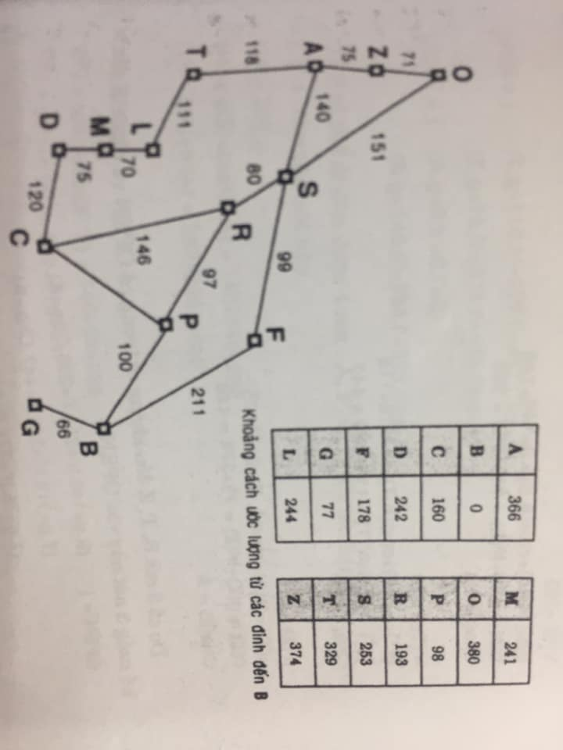
Thuật giải A* - Bài tập

Slide 33
Thuật giải A* - Bài tập
Cho đồ thị, trạng thái ban đầu A. Tìm đường đi ngắn nhất đến trạng thái đích K
3
15
9
8
B
A
C
11
6
11
5
6
7
7
8
D
2
3
6
5
7
F
5
E
3
4
5
G
9
K
5
0
2
8
6
H
1

Slide 34

Q&A

